Slide 1

Medicina Personalizada: como a ATS pode contribuir para tomada de decisão
LUCIENE F. SCHLUCKEBIER BONAN

Slide 2

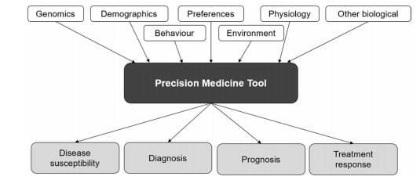
James Love-koh et al. The Future of Precision Medicine: Potential Impacts for Health Technology Assessment. PharmacoEconomics (2018) 36:1439–1451
ISPOR 2020 TOP 10 HEOR TRENDS. Acesso em: https://www.ispor.org/docs/default-source/heor-resources/2020-top-10-heor-trends_v-online_00120191219.pdf?sfvrsn=9eebcb74_0

Slide 3
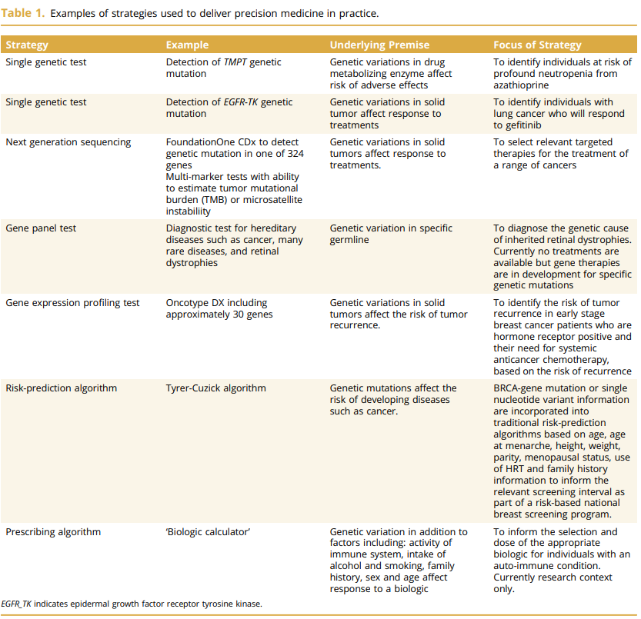
Medicina de precisão na prática clínica
Faulkner, E., Holtorf, A.-P., Walton, S., Liu, C. Y., Lin, H., Biltaj, E., … Payne, K. (2020). Being Precise About Precision Medicine: What Should Value Frameworks Incorporate to Address Precision Medicine? A Report of The Personalized Precision Medicine Special Interest Group. Value in Health.

Slide 4
IMPACTO ECONÔMICO
Global Precision Market - Analysis and Forecast, 2018-2028
$78.85 billion in 2018
Expected to grow over $216.75 billion by 2028
55% dos ensaios clínicos em 2018 envolviam biomarcadores;
Disponível em: https://www.prnewswire.com/news-releases/global-precision-medicine-market-to-reach-216-75-billion-by-2028-891830298.html

Slide 5
PROBLEMA: PORTFÓLIO DE ANÁLISE DAS AGÊNCIAS COM FOCO EM TECNOLOGIAS E NÃO EM PROBLEMAS QUE REQUEREM INOVAÇÃO
Atualmente a inovação ocorre no modelo niche-buster, deixando para trás o modelo blockbuster drug
Falta de análise sistemática da inovação leva a desconhecimento da oferta
Technology | Action
Innovative* | Procurement of innovation including value based health care mechanisms
Innovative but lack or weak evidence | Innovative procurement Coverage with evidence development (monitoring systems) Risk sharing agreements
Innovative but not matured and lack of evidence | Promote research
Not innovative | Recommendation on rejection
* In accordance to innovation definition, it should convincingly improve results on health (evidence)
Iñaki Gutiérrez-Ibarluzea. Assessment of the innovation: a challenge for HTA. GIHTAD (2019) 12:Suppl. 3

Slide 6
ESCOPO
DESAFIOS PARA AVALIAÇÃO DE TECNOLOGIAS EM SAÚDE
Aumenta o número e relação entre as variáveis de um modelo;
Os testes podem ser utilizados em diferentes tempos de um tratamento;
Usados em combinação a outros testes;
James Love-koh et al. The Future of Precision Medicine: Potential Impacts for Health Technology Assessment. PharmacoEconomics (2018) 36:1439–1451

Slide 7
MODELAGEM
DESAFIOS PARA AVALIAÇÃO DE TECNOLOGIAS EM SAÚDE
VALOR:
O paciente conhecer o resultado do teste tem valor numa análise de ATS?
Condições hereditárias; mudanças estilo de vida; estresse psicológico;
Pode ser captado por discrete choice experiment, menos por instrumentos de qualidade de vida;
Pode ser incluído se decisão leva em consideração custo-oportunidade, benefícios não-relacionados a saúde.
James Love-koh et al. The Future of Precision Medicine: Potential Impacts for Health Technology Assessment. PharmacoEconomics (2018) 36:1439–1451

Slide 8
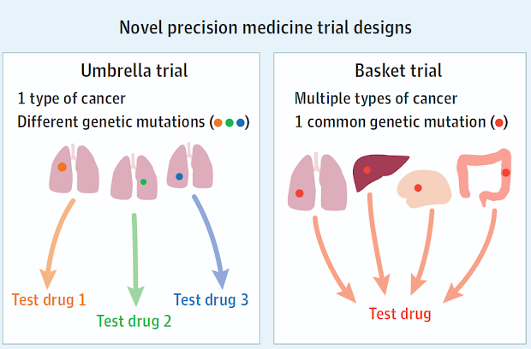
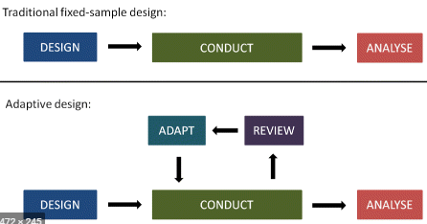
MODELAGEM
DESAFIOS PARA AVALIAÇÃO DE TECNOLOGIAS EM SAÚDE
EVIDÊNCIA:
Estratificação de pacientes em subgrupos (pequenos e específicos);
Difícil encontrar comparações head-to-head;
Novos modelos de ensaios clínicos vem surgindo: basket, umbrella e adaptive trials;
James Love-koh et al. The Future of Precision Medicine: Potential Impacts for Health Technology Assessment. PharmacoEconomics (2018) 36:1439–1451

Slide 9
MODELAGEM
DESAFIOS PARA AVALIAÇÃO DE TECNOLOGIAS EM SAÚDE
MODELO DE ANÁLISE DE DECISÃO
Modelos tipo árvore ou Markov podem ser insuficientes para desenho e captura dos benefícios e custos a longo prazo;
Microssimulação e simulação de eventos discretos;
James Love-koh et al. The Future of Precision Medicine: Potential Impacts for Health Technology Assessment. PharmacoEconomics (2018) 36:1439–1451

Slide 10
TOMADA DE DECISÃO
DESAFIOS PARA AVALIAÇÃO DE TECNOLOGIAS EM SAÚDE
TOMADA DE DECISÃO
Incertezas (n pequeno, múltiplas intervenções)
Inequidade (ex. sofosbuvir NICE – genótipo que era minoria em determinada etinia – evidências foram extrapoladas para que a terapia fosse recomendada tbm nos genótipos raros);
Inequidade quando biomarcadores relacionados à hábitos ou características socioeconômicas;
Inequidade quando engajamento paciente é necessário (uso de apps)
James Love-koh et al. The Future of Precision Medicine: Potential Impacts for Health Technology Assessment. PharmacoEconomics (2018) 36:1439–1451

Slide 11
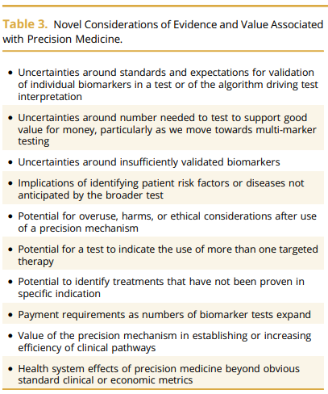
INCERTEZAS
Faulkner, E., Holtorf, A.-P., Walton, S., Liu, C. Y., Lin, H., Biltaj, E., … Payne, K. (2020). Being Precise About Precision Medicine: What Should Value Frameworks Incorporate to Address Precision Medicine? A Report of The Personalized Precision Medicine Special Interest Group. Value in Health.

Slide 12
TOMADA DE DECISÃO
DESAFIOS PARA AVALIAÇÃO DE TECNOLOGIAS EM SAÚDE
NECESSIDADE DE REVISÃO/ATUALIZAÇÃO + FREQUENTE CEA
Aplicativos sofrem frequentes atualizações;
Algoritmos de IA mudam;
Acurácia dos companion diagnostic tests mudam
James Love-koh et al. The Future of Precision Medicine: Potential Impacts for Health Technology Assessment. PharmacoEconomics (2018) 36:1439–1451

Slide 13
